Slide 1
Феномен русского модерна
(на примере особняка купца В.Д.Носова в Москве)
1

Slide 2
Актуальность
Стиль модерн все еще остается непознанным до конца;
Особый интерес к российскому модерну.
2

Slide 3
Цель
Изучить судьбу особняка купца В.Д. Носова в Москве сквозь череду исторических событий ХХ века, в последовательном воссоздании образа этого особняка и его окрестностей.
3

Slide 4
Задачи
изучить основные черты модерна как ключевого направления искусства конца XIX – начала ХХ веков;
выделить и охарактеризовать особенности русского модерна и его влияние на русскую культуру начала ХХ века;
рассмотреть биографию и особенности художественного стиля архитектора Л.Н. Кекушева;
составить «портрет» В.Д. Носова как представителя элиты московского купечества;
дать характеристику основным событиям отечественной истории ХХ века, повлиявшим на судьбу особняка Носова и его окрестностей.
4

Slide 5
Источники
Волобуев О.В. и Кулешов С.В. История России XX-начала XXI века, М.: Мнемозина, 2010;
Отзыв об особняке Носова – журнал «Зодчий» №24, 1908 г.
Кириченко Е.И. Русская архитектура 1830-1910-х годов, М.: Искусство, 1978;
Нащокина М.В. Московский архитектор Лев Кекушев. М.: Коло, 2010;
Нечаева Н.А. Диссертация на тему «Эстетическая теория русского модерна», 2006;
Сарабьянов Д.В. Стиль модерн. М.: Искусство, 1989.
Сведения об электрификации СССР - www.vilenin.eu/t42/p159. Ссылка действительна на 16.05.2014.
5

Slide 6
Структура
ГЛАВА I. Феномен русского модерна
1.1. Стиль модерн в мировой культуре. Особенности русского модерна
1.2. Московский архитектор Лев Кекушев
1.3. Искусствоведческий анализ особняка Носова
ГЛАВА II. От промышленной окраины к «старому району» современного мегаполиса
2.1. В.Д. Носов – представитель купеческой элиты Москвы начала XX века.
2.2. История особняка купца Носова в Москве
6

Slide 7
1.1. Стиль модерн в мировой культуре. Особенности русского модерна
Модерн – «путь» к новому обществу, новой жизни;
Является результатом обострения недовольства в европейском обществе во второй половине XIX века;
Направлен на массы;
Россия заимствует в начале XX века модерн из Европы как средство организации новой жизни;
Развитие русского модерна скоро было оборвано роковыми событиями начала XX века;
7

Slide 8
1.2. Московский архитектор Лев Кекушев
Российский архитектор конца XIX – начала XX века;
Один из самых престижных и искусных московских зодчих своего времени;
Один из создателей «новой» Москвы;
Творил в собственной обработке стиля модерн («кекушевский модерн»);
Мастер деревянного модерна;
8

Slide 9
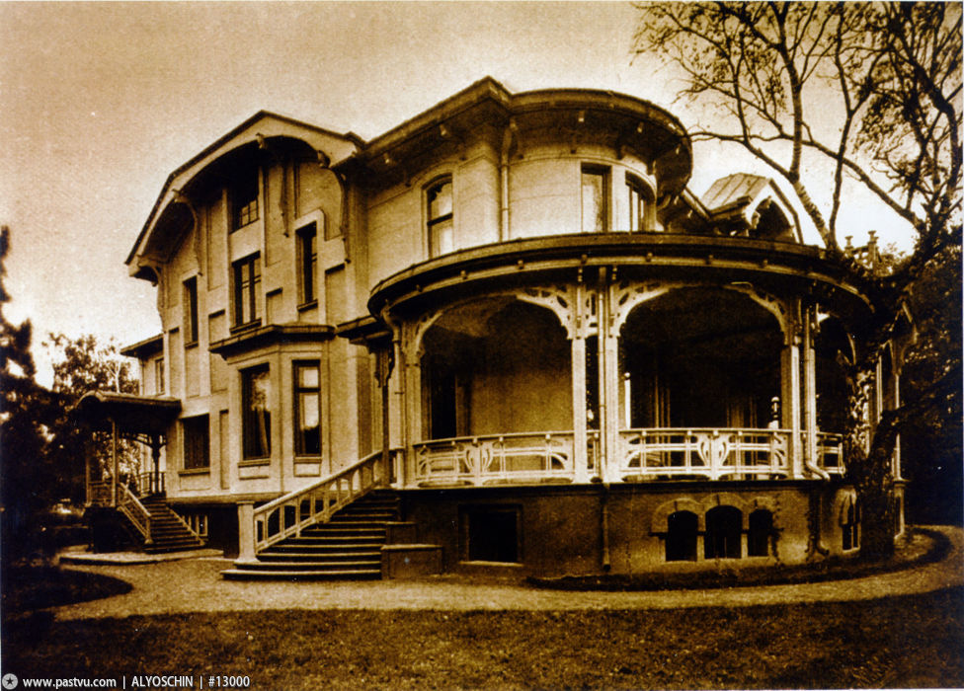
1.3. Искусствоведческий анализ особняка Носова
9

Slide 10
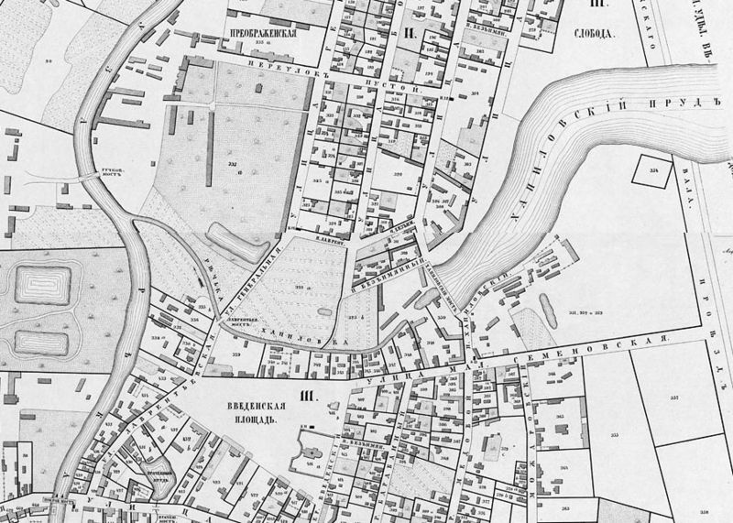
9

Slide 11
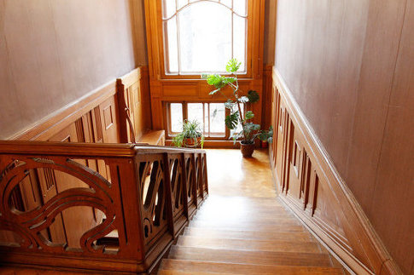
10

Slide 12
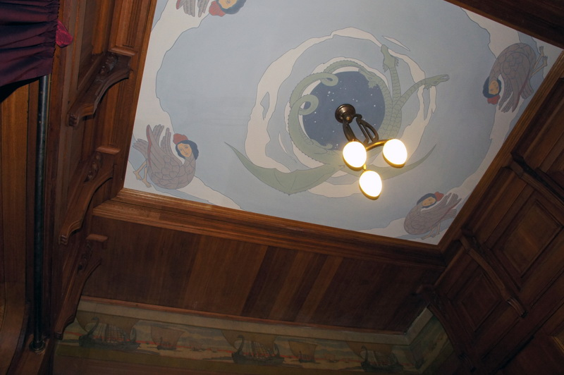
11

Slide 13
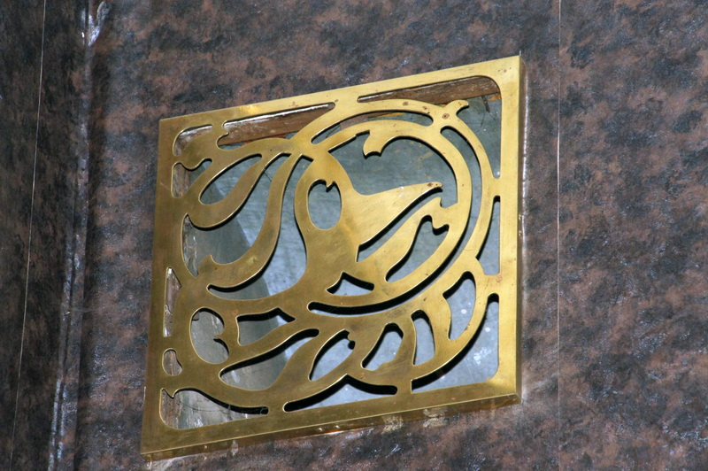
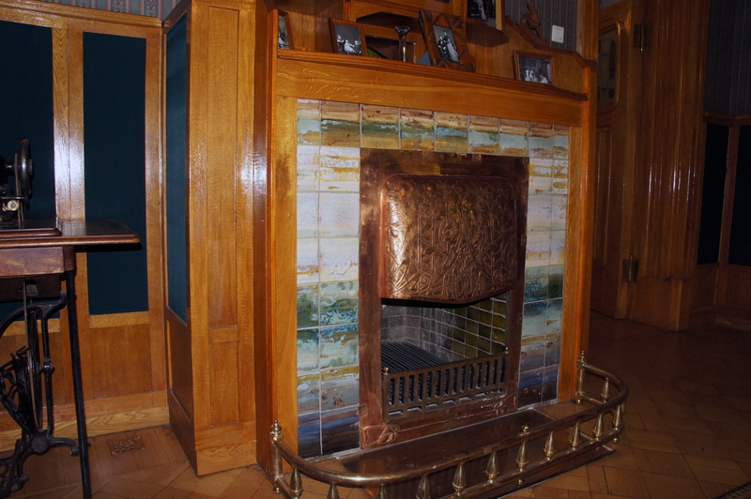
12

Slide 14
2.1. В.Д. Носов – представитель купеческой элиты Москвы начала XX века.
Один из наиболее успешных купцов начала XX века в Москве;
наследник крупного текстильного дела;
хорошо образован;
отдавал предпочтение западной культуре;
любил охоту и спорт;
хороший отец.
13

Slide 15
2.2. История особняка купца Носова в Москве
1903 г. –Введенский народный дом;
1905-1907 гг. – является косвенным свидетелем жестокой революции;
1915 г. – строительство рижского завода «Проводник»;
1917 г. – национализирован. Детский сад;
1929 г. – культурная революция. Разрушение церкви;
1938 г. – построена школа №446;
1939 г. – МосЭлектрозавод преобразован в МЭЛЗ;
1944 г. – Открытие станции метро «Электрозаводская»;
1946 г. – детский сад становится общежитием;
1953 г. – начало строительства «хрущёвок»;
1966 г. – старт реставрации особняка на средства ГРЮБ;
1990-е гг. – перестает существовать МЭЛЗ;
2008 г. – завершена реставрация. Нотно-музыкальный отдел.
14

Slide 16
Заключение
Стиль модерн – это «путь к идеальному обществу», появившийся во второй половине XIX века в Европе;
«Осколочное» развитие модерна в России;
В.Д. Носов – представитель расцветавшего на рубеже веков купечества;
Лев Кекушев – искусный зодчий, представитель русского модерна;
Особняк купца Носова – свидетель судьбы страны.
15

Slide 17
Благодарю за внимание!
16

